Slide 1
项目案例： 餐饮平台菜品智能推荐
2022/7/5

Slide 2
目录
1
推荐方案设计
2
数据预处理
3
建立推荐模型
4
进行菜品推荐

Slide 3
建立推荐模型
1. 推荐算法的选择
协同过滤算法。
协同过滤算法，包括多种可实现的算法。
本例将选用3种不同的协同过滤算法，分别来建立推荐模型，最后进行综合评估。
基于用户的协同过滤算法。
基于物品的协同过滤算法。
基于Spark ALS的协同过滤算法。

Slide 4
建立推荐模型
2. 以基于用户的协同过滤算法建模
算法的具体实现过程。
计算相似度。用户之间的相似度通过每个用户对物品的评分向量计算得到。相似度的计算可以使用任何向量相似度计算公式，常用的相似度计算公式有Jaccard公式、余弦相似度公式、欧式距离公式等。
寻找与目标用户最近邻的K个用户。在计算出各个用户之间的相似度后，可以找到所有与目标用户的相似度大于某一阈值的近邻用户（初步的粗略过滤），然后对这些用户按照相似度值进行排序，得到前K个近邻用户。
通过这K个用户进行推荐。这里的方式有多种。比如使用相似度和所有K个用户的物品对应加权进行推荐。

Slide 5
建立推荐模型
2. 以基于用户的协同过滤算法建模
以Spark编程来实现。
首先加载训练数据集，为减小用户评分过于稀疏的可能影响，在此可以使用“单用户评价过的最小物品数”对其进行过滤。
然后根据用户对物品的评分向量获得用户相似度。
最后匹配训练集数据生成推荐模型。
将推荐结果集存储在HDFS上，后续将进行模型评价
Notes:
import org.apache.spark.sql.SparkSession import org.apache.spark.{SparkConf, SparkContext} import scala.math._ /** * 基于用户的协同过滤模型，需要输入以下参数 * trainDataPath: 训练数据（userid,itemid） * modelPath：模型存储目录 * minItemsRatedPerUser: 单用户评价物品的最小数量 * recommendItemNum： 单个用户的最大推荐物品数目 * splitter:输入原始数据分隔符 */ object UserBasedModelCreate { def main(args: Array[String]): Unit = { val appName = " UserBased CF Create Model " val conf = new SparkConf().setMaster("local[*]").setAppName(appName) val sc = new SparkContext(conf) // 匹配输入参数 val trainDataPath = "inputdata/meal/MealRatings/trainRatings" val minItemsRatedPerUser = 2.0 val splitter = "," val modelPath = "inputdata/meal/MealRatings/usermodels" val recommendItemNum = 10 //为每个用户推荐前10记录 //val trainDataPath = args(0) //val modelPath = args(1) //val minItemsRatedPerUser = args(2).toInt //val recommendItemNum = args(3).toInt // val splitter = args(4) // 加载训练集数据 val trainDataRaw = sc.textFile(trainDataPath).map{ x => val fields = x.slice(1, x.size - 1) .split(splitter); (fields(0).toInt, fields(1).toInt, fields(2).toDouble)} trainDataRaw.take(10).foreach(println) // 获取训练集数据，以单用户评价物品的最小数量过滤 val trainDataFiltered = trainDataRaw.groupBy(_._1) .filter(data => data._2.toList.size >= minItemsRatedPerUser).flatMap(_._2) // 转换用户菜品评分数据(user,(item,rating)) val trainUserItemRating = trainDataFiltered.map { case (user, item, rating) => (user, (item, rating)) } // 抽取菜品评分数据，计算用户的平均评分(user, mean(rating)) val trainUserRating = trainDataFiltered.map { case (user, item, rating) => (user, rating) }.groupByKey().map { x => (x._1, x._2.reduce(_ + _) / x._2.count(x => true))} // 建立用户相似度矩阵 // (user,(item,userItemRating,userMeanRating)) val userItemBase = trainUserItemRating.join(trainUserRating).map(x => (x._1, x._2._1._1, x._2._1._2, x._2._2)) // (item,(user,userItemRating,userMeanRating)) val itemUserBase = userItemBase.map(x => (x._2, (x._1, x._3, x._4))) // [(item, ((userA,userAItemRating,userAMeanRating), (userB,userAItemRating,userAMeanRating)))] val itemMatrix = itemUserBase.join(itemUserBase).filter((f => f._2._1._1 < f._2._2._1)) println("itemMatrix records count : " + itemMatrix.count) // //相似度矩阵 (userA,userB),(userAItemRating,userAMeanRating,userAItemRating,userAMeanRating) val userSimilarityBase = itemMatrix.map(f => ((f._2._1._1, f._2._2._1), (f._2._1._2, f._2._1._3, f._2._2._2, f._2._2._3))) // 求用户相似度(应用Jaccard 公式) val userSimilarityPre = userSimilarityBase.map(data => { val user1 = data._1._1 val user2 = data._1._2 val similarity = (min(data._2._1, data._2._3)) / (data._2._2 + data._2._4) ((user1, user2), similarity) }).combineByKey( x => x, (x: Double, y: Double) => (x + y), (x: Double, y: Double) => (x + y)).cache() // 用户相似度数据集 (user,(user,similarity)) val userSimilarity1 = userSimilarityPre.map(x => (x._1._1, (x._1._2, x._2))) val userSimilarity2 = userSimilarityPre.map(x => (x._1._2, (x._1._1, x._2))) // 初始化推荐集合，生成推荐数据集(user,List(item,similarity)) val statisticsPre1 = trainUserItemRating.map(x => (x._1, x._2._1)).join(userSimilarity1).map(x => (x._2._2._1, (x._2._1, x._2._2._2))).cache() val statisticsPre2 = trainUserItemRating.map(x => (x._1, x._2._1)).join(userSimilarity2).map(x => (x._2._2._1, (x._2._1, x._2._2._2))).cache() val statistics = statisticsPre1.union(statisticsPre2).combineByKey( (x: (Int, Double)) => List(x), (c: List[(Int, Double)], x: (Int, Double)) => c :+ x, (c1: List[(Int, Double)], c2: List[(Int, Double)]) => c1 ::: c2).cache() //生成推荐集合(user,List(item)) //按相似度排序，为每个用户推荐前recommendItemNum个item记录 val dataModel = statistics. map(data => { val key = data._1; val value = data._2.sortWith(_._2 > _._2); if (value.size > recommendItemNum) { (key, value.slice(0, recommendItemNum)) } else { (key, value) } }).map(x => (x._1, x._2.map(x => x._1))) println("Model records count : " + dataModel.count) // 存储模型 dataModel.repartition(1).saveAsObjectFile(modelPath) println("Model saved") sc.stop() } }

Slide 6
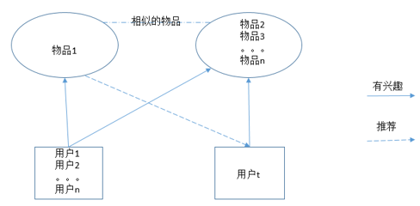
建立推荐模型
3. 以基于物品的协同过滤算法建模
算法原理。
其基本思想，是用户对物品的预测评分可以由该用户对与该物品相似度最高的K个邻居物品的评分通过加权平均计算得到。

Slide 7
建立推荐模型
3. 以基于物品的协同过滤算法建模
以Spark编程来实现。
首先加载训练数据集，为减小用户评分过于稀疏的可能影响，在此可以使用“单用户评价过的最小物品数”对其进行过滤。
然后根据用户对物品的评分向量获得用户相似度。
最后匹配训练集数据生成推荐模型。
将推荐结果集存储在HDFS上，后续将进行模型评价
Notes:
import org.apache.spark.{SparkContext, SparkConf} import scala.math._ /** * 创建基于物品的协同过滤模型，需要输入以下参数 * trainDataPath: 训练数据（userid,itemid） * minRatedNumPerUser:单用户评价菜品的最小次数 * recommendItemNum:单个物品的最大推荐数目 * modelPath：模型存储目录 * splitter:输入原始数据分隔符 */ object ItemBasedModelCreate { def main(args: Array[String]): Unit = { val appName = " ItemBased CF Create Model " val conf = new SparkConf().setMaster("local[*]").setAppName(appName) val sc = new SparkContext(conf) // 匹配输入参数 val trainDataPath = "inputdata/meal/MealRatings/trainRatings" val minRatedNumPerUser = 2.0 val recommendItemNum = 10 val modelPath = "inputdata/meal/MealRatings/itemsmodels" val splitter = "," /*val trainDataPath = args(0) val minRatedNumPerUser = args(1).toInt val recommendItemNum = args(2).toInt val modelPath = args(3) val splitter = args(4)*/ // 加载训练集数据 val trainData = sc.textFile(trainDataPath).map{x=>val fields=x.slice(1,x.size-1).split(splitter); (fields(0).toInt,fields(1).toInt,fields(2).toDouble)} val trainDataFiltered = trainData.groupBy(_._1).filter(data=>data._2.toList.size>=minRatedNumPerUser).flatMap(_._2).cache() // 转换用户菜品评分数据(item,(user,rating)) val trainUserItemRating = trainData.map{case (user,item,rating)=>(item,(user,rating))} // 抽取菜品评分数据，取平均分(item, rating(mean)) val trainItemRating = trainData.map{case (user,item,rating)=>(item,rating)}.groupByKey().map{ x=>(x._1, x._2.reduce(_+_)/x._2.count(x=>true)) } // 以用户为键Join数据(user,(item,UserItemRating,ItemRating)) val itemUserBase = trainUserItemRating.join(trainItemRating). map(x=>(x._2._1._1,(x._1,x._2._1._2,x._2._2))).cache() // [(user, ((itemA,UserItemRating,ItemRating), (itemB,UserItemRating,ItemRating)))] val itemMatrix = itemUserBase.join(itemUserBase).filter((f => f._2._1._1 < f._2._2._1)) // (itemA,itemB),(UserItemARating,ItemARating,UserItemBRating,ItemBRating) val itemSimilarityBase = itemMatrix.map(f=>((f._2._1._1,f._2._2._1),(f._2._1._2,f._2._1._3,f._2._2._2,f._2._2._3))) // 计算物品相对度 （应用Jaccard公式） val itemSimilarityPre = itemSimilarityBase.map(data => { val item1=data._1._1 val item2= data._1._2 val similarity = (min(data._2._1, data._2._3))*1.0/(data._2._2 + data._2._4) ((item1, item2), similarity) }).combineByKey( x=>x, (x:Double,y:Double)=>(x+y), (x:Double,y:Double)=>(x+y)) // 生成物品相似度数据集 item similarity (item,(item,similarity)) val itemSimilarity = itemSimilarityPre.map(x=>((x._1._2,x._1._1),x._2)) .union(itemSimilarityPre) .map(x=>(x._1._1,(x._1._2,x._2))) println("itemSimilarity records count : " + itemSimilarity.count) // // 生成推荐模型 (item,List(item)) val dataModelPre = itemSimilarity.combineByKey( (x:(Int,Double)) => List(x), (c:List[(Int,Double)], x:(Int,Double)) => c :+ x , (c1:List[(Int,Double)], c2:List[(Int,Double)]) => c1 ::: c2) // 用推荐模型匹配训练数据，按相似度排序，生成推荐结果集(user,List(item)) val dataModel = trainDataFiltered.map(x=>(x._2,x._1)).join(dataModelPre) val recommendModel = dataModel.flatMap(joined => { joined._2._2.map(f => (joined._2._1,f._1,f._2))}).sortBy(x => (x._1,x._3),false). map(x=>(x._1,x._2)). combineByKey( (x:Int) => List(x), (c:List[Int], x:Int) => c :+ x , (c1:List[Int], c2:List[Int]) => c1 ::: c2).map(x => (x._1,x._2.take(recommendItemNum))) println("Recommend Model count : " + recommendModel.count) // // 存储推荐结果集 recommendModel.repartition(6).saveAsObjectFile(modelPath) sc.stop() } }

Slide 8
建立推荐模型
4. 以基于Spark ALS算法建模
ALS推荐算法。
为交替最小二乘法，该方法常用于基于矩阵分解的推荐系统中。
它将用户（user）对物品（item）的评分矩阵分解为两个矩阵：一个是用户对物品隐含特征（指的是使用这些隐含的特征可以较好地表示这个用户的评价体系）的偏好矩阵，另一个是物品所包含的隐含特征（指的是使用这些隐含的特征可以较好地表示这个物品）的矩阵。
在这个矩阵分解的过程中，评分缺失项会被填充，也就是说可以基于这个填充的评分来对用户没有评价过的商品进行排序，最终获得预测填充评分最高的多个物品，然后对用户进行推荐。

Slide 9

建立推荐模型
4. 以基于Spark ALS算法建模
Spark ALS算法。
Spark的MLlib中已经包含了ALS算法包，开发者可以直接调用它，设置相关技术参数来建模。
Spark ALS算法存在于org.apache.spark.mllib.recommendation包中，该包共有三个类。
Rating：是用户、项目和评分的三元组(user,product,rating)
ALS：ALS提供了求解带偏置矩阵分解的交替最小二乘算法
MatrixFactorizationModel：ALS求解矩阵返回的结果类型，即算法返回的模型类

Slide 10
建立推荐模型
4. 以基于Spark ALS算法建模
以Spark ALS算法建模。
直接调用Spark ALS算法的train方法来进行建模。
def train(ratings:RDD[Rating],rank:Int,iterations:Int,lambda:Double):MatrixFactorizationModel Train a matrix factorization model given an RDD of ratings by users for a subset of products. The ratings matrix is approximated as the product of two lower-rank matrices of a given rank (number of features). To solve for these features, ALS is run iteratively with a level of parallelism automatically based on the number of partitions in ratings. ratings：RDD of Rating objects with userID, productID, and rating rank：number of features to use iterations：number of iterations of ALS(recommended: 10-20) lambda：regularization parameter (recommended: 0.01)
Notes:
import org.apache.spark.{SparkContext, SparkConf} import org.apache.spark.mllib.recommendation.ALS import org.apache.spark.mllib.recommendation.Rating /** * 创建ALS模型，需要输入以下参数 * trainDataPath: 输入原始数据，包含（用户，项目，评分） * modelPath：模型存储目录 * rank ： 用户、项目子矩阵 * iteration： 循环次数； * lambda ： 防止过拟合参数； * splitter： 输入原始数据分隔符； */ object ALSModelCreate { def main(args: Array[String]): Unit = { val appName = "Create ALS Model " val conf = new SparkConf().setMaster("local[*]").setAppName(appName) val sc = new SparkContext(conf) sc.setLogLevel("WARN") // 匹配输入参数 val trainDataPath = "inputdata/meal/MealRatings/trainRatings" val modelPath = "inputdata/meal/MealRatings/alsmodels" val rank = 20 val iteration = 15 val lambda = 0.3 val splitter = "," /* val trainDataPath = args(0) val modelPath = args(1) val rank = args(2).toInt val iteration = args(3).toInt val lambda = args(4).toDouble val splitter = args(5)*/ // 加载训练集数据 val trainData = sc.textFile(trainDataPath).map{x=>val fields=x.slice(1,x.size-1).split(splitter); (fields(0).toInt,fields(1).toInt,fields(2).toDouble)} val trainDataRating= trainData.map(x=>Rating(x._1,x._2,x._3)) // 建立ALS模型 val model = ALS.train(trainDataRating, rank, iteration, lambda) // 存储ALS模型 model.save(sc,modelPath) println("Model saved") sc.stop() } }

Slide 11
建立推荐模型
4. 以基于Spark ALS算法建模
建模时的参数寻优。
使用Spark ALS建模型需要输入多个参数，不同组的参数对于模型的准确度影响较大，因此有必要在参数范围中寻找一组最优的参数。
使用训练集数据，输入不同组建模参数进行建模，再利用模型计算验证集中模型预测评分及实际评分的均方根误差RMSE，取RMSE值最小的那组参数为最优参数。
在获得最优的参数组之后，使用这些参数来建模，执行Spark ALS中的train方法。

Slide 12
建立推荐模型
5. 推荐模型的评测
常用的评测方法
离线测试。是通过从实际系统中提取数据集，然后采用各种推荐算法对其进行测试，获得各个算法的评测指标。这种实验方法的好处是不需要真实用户参与。
用户调查。利用测试的推荐系统调查真实用户，观察并记录他们的行为，并让他们回答一些相关的问题。通过分析用户的行为及反馈来判断测试推荐系统的好坏。
在线测试。顾名思义就是直接将系统投入实际应用中，通过不同的评测指标比较不同的推荐算法的结果，比如点击率，跳出率等。

Slide 13
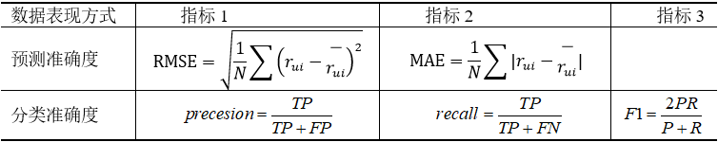
建立推荐模型
5. 推荐模型的评测
离线测试的评测指标
不同表现方式的数据集，其评测指标也不同。

Slide 14
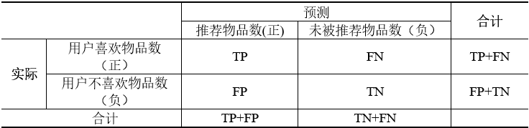
建立推荐模型
5. 推荐模型的评测
离线测试的评测指标
召回率recall= TP/（TP + FN）
精度precision= TP/（TP+FP）
综合指标 F1 = 2*recall*precision/（recall+precision）

Slide 15
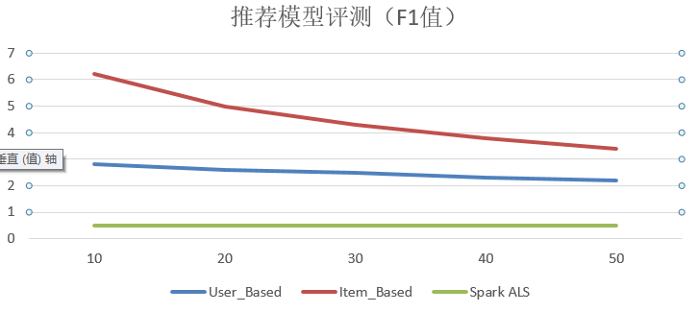
建立推荐模型
5. 推荐模型的评测
以F1值进行模型评测
单纯以F1值来评判，基于物品的推荐模型表现是最好的。
怎么解释？

Slide 16
问题反馈： http://www.tipdm.org/tj/841.jhtml

